Slide 1
一体化轨道电路调试
室内设备
室外设备

Slide 2
(1)调试
1）发送电平级调整
发送电平级的调试必须按照设计要求的等级通过查阅发送电平级的调整表在发送器的底板上进行封线调整。
电平级 | 连接端子 | 电压（S1，S2）（V）
1 | 1-11 9-12 | 161-170
2 | 2-11 9-12 | 146-154
3 | 3-11 9-12 | 126 -137
4 | 4-11 9-12 | 103 -112
5 | 5 11 9 12 | 73-80
6 | 1 11 4 12 | 60-67
7 | 3-11 5-12 | 54-60
8 | 2-11 4-12 | 44-48
9 | 1 11 3 12 | 37-41
10 | 4-11 5-12

Slide 3
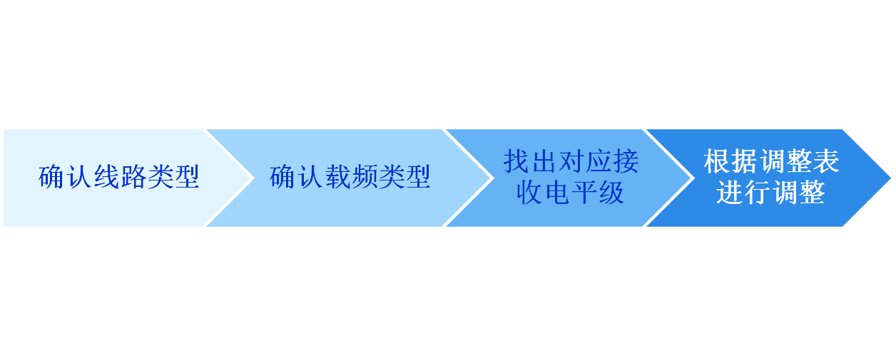
2）接收电平级的调整
当一个区段内有多种不同的线路类型时，必须根据实际情况精确计算出不同线路类型的具体长度后由设计院给出特殊调整表进行调整。

Slide 4
3）小轨出电压的调整
首先，要了解本区段的小轨指的是发送端的调谐区。
其次，调整小轨出电压时测得的轨入是发送端相邻区段频率对应的电压值。
再次，测出正确的轨人电压之后通过小轨道电压调整表选择对应挡位进行调整即可。
需要强调小轨出的调整取决于轨入的调整，而轨入的调整则取决于发送电平级的调整，小轨出电压不但需要调整正向还要同步调整反向小轨出电压。

Slide 5
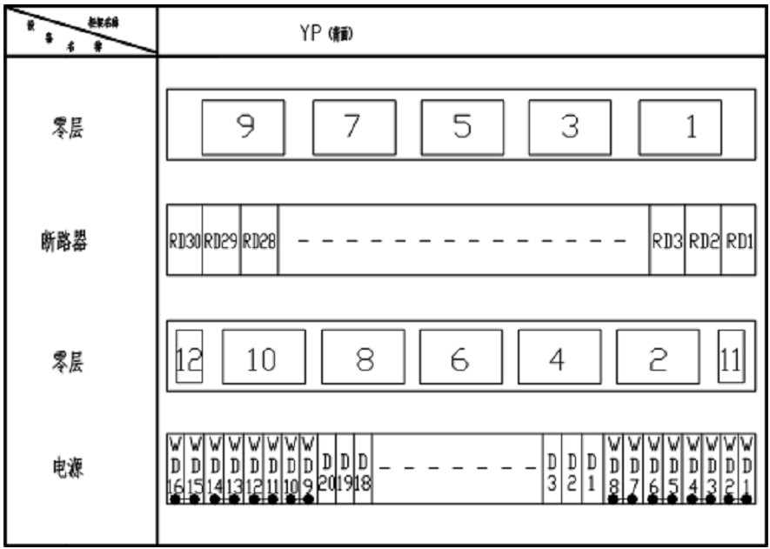
Dl、D3、D5------D19为+24V电源，采用灰色，D2、D4、D6……D20为024V电源，采用蓝色。
电源端子定义：
WD1～WD16采用万可端子
D1～D20采用万可端子
WD3、WD4、WD7、WD8、WD11、WD12、WD15、WD16为024V电源，采用蓝色。
WD1、WD2、WD5、WD6、WD9、WD1O、WD13、WD14为+24V电源，采用灰色

Slide 6
同一个WD端子上的A、B、C、D接线孔都是等电位互通的，相同颜色的端子板之间有连线连接，使其成等电位连接，由同一路电源供电。如WD1和WD2两组端子通过WD1和WD2间的连线连接，使WD1和WD2的A～D为同一+24 V等电位点。WD1和WD2的D端子，位于万可端子的下部，接外部电源线，WD1和WD2的A、B、C分别根据工程需要接至D1的1或D3的1等。

Slide 7
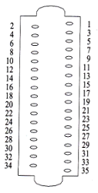
2．模拟网络盘
(l)模拟网络盘补偿电缆长度的调整
防雷模拟网络盘插座板底视图及防雷模拟网络端子定义如下：
序号 | 代号 | 用 途
l | 1、2 | 设备侧接线端子，防雷变压器初级
2 | 3、4 | 防雷变压器次级
3 | 5～30 | 0.25、0.5、1、2、2、2×2 km电缆模拟网络接线端子
4 | 31、32 | 电缆侧接线端子
5 | 35 | 防雷变压器接地端

Slide 8
(l)模拟网络盘补偿电缆长度的调整
模拟网络盘补偿电缆长度的调整取决于实际电缆的长度。
首先：计算发送或接收电缆的实际长度
计算方法：先将发送或接受端的电缆从分线盘处甩开，用M14型机械万用表的电阻档测试发送和发送回线之间的电阻，得出电阻值之后先除以2，得出单根电缆的电阻，再用45 Ω/l km的标准计算出电缆的长度。

Slide 9
其次：计算需要补偿的电缆长度
计算方法：按照实际情况选用7.5 km或10 km，减去计算出的实际电缆长度后，得出的长度就是需要补偿的电缆长度。
最后：调整补偿电缆的长度
调整方法：按照模拟网绪盘补偿电缆调整表找到合适的挡位后，按照调整表中的端子连线在模拟网络盘的底板上进行相应的焊连。

Slide 10
(2)器材更换及联锁试验方法
1）发送器、接收器、衰耗器
a．没有频率区分，可直接更换备品; 必须使用专用的套筒钥匙将电子盒的固定端子旋转 到松动位置，然后水平取下，再按照同样的方法将新换的电子盒安装到位。
注意：
严禁左右或上下晃动
严禁野蛮插拔
确保鉴别销对位人孔

Slide 11
b．更换完毕后，使用ZPW-2000智能移频测试表在衰耗器上测量发送供出电压、轨人电压以及主轨出、小轨出电压，与以前的测试记录进行对比，检查是否保持基本一致。
C．更换发送器后需要进行主备发送器的切换试验。试验方法是断开主发送器的熔断器，备发送器正常工作，列控维护机上显示备发送器主用，站场显示图上无红光带。将主发送器恢复供电后工作正常，列控维护机显示主发送器工作状态正常。同样方法再将备发送器试验一遍。

Slide 12
d．更换接收器后需要对接收器进行断电冗余试验。将更换的接收器熔断器断开，相应的轨道区段无红光带，将邻线的相邻区段的接收器断开后，上下行的相邻区段都亮红光带，将本区段的接收器恢复供电后，两红光带同时消失，最后将邻线的接收器恢复供电。检查列控维护机或集中监测上相应接收器的工作状态以及移频柜中的电子盒工作灯均正帝。
e．更换衰耗器后，需要对相应区段的发送器、接收器进行断电试验，检查衰耗器上相应的指示灯是否与实际相符。

Slide 13
2）电源万可端子、熔断器空开
更换电源万可端子、熔断器空开必须断开电源屏内部相应的区间轨道电源开关，以免带电作业造成电源正负极短路。对甩开的原有电源配线必须做好标记，保证在复原配线时端子和电线连接是正确的连接关系。

Slide 14
3）模拟网络盘
更换模拟网络盘注意在插拔电子盒的过程中必须确保在滑道之间，插紧后电子盒的边缘与其他电子盒平齐。使用移频表测试电缆侧、防雷侧、设备侧的电压与以前的正常数据相符。

